Slide 1
Python 網路爬蟲
Web Crawler

Slide 2
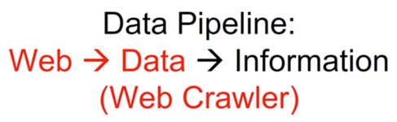
什麼是網路爬蟲
一種從網站上取得資料的工具，在我們開始做資料分析或機器學習前，
我們要先有資料，但很多時候我們並沒有現成的資料可以進行分析，
這時候我們就需要一套工具來幫助我們從各網站中，取得我們所需要的資料

Slide 3
何謂資料
視情況而定：
對於音樂家而言，一首歌是一筆資料
對攝影師而言，一張照片是一筆資料
對賣場而言，一位消費者就是一筆資料

Slide 4
為何要寫爬蟲程式
過往我們要監控各商家的商品價格，我們需要花費非常大量的人力，
到各個實體或網路商城抄錄每間店的價格，網路爬蟲可以用自動化的方式
去拜訪各個網站，把他們的資料爬下來去進一步做分析和決策。
（例如：Skyscanner 搜取各家航空的即時價格，找出最符合需求的機票組合）

Slide 5
如何定義資料
以消費者為例，他的資料可能有：
姓名、電話、地址、生日、性別等等，我們在一開始就會賦予資料定義，
如果我們在還沒定義資料前就開始搜集資料，這些資料往往不夠完整，
造成分析上的缺陷，也因此沒辦法取得真正有價值的資訊
簡單來說，其實只需要問兩個問題：
查詢時需要輸入什麼欄位（決定唯一的 raw data）
查詢結果會輸出哪些欄位

Slide 6
瀏覽網站尋找資料
當一般的使用者操作一次找到資料的流程
寫一隻爬蟲程式模擬該流程
開始爬取資料

Slide 7
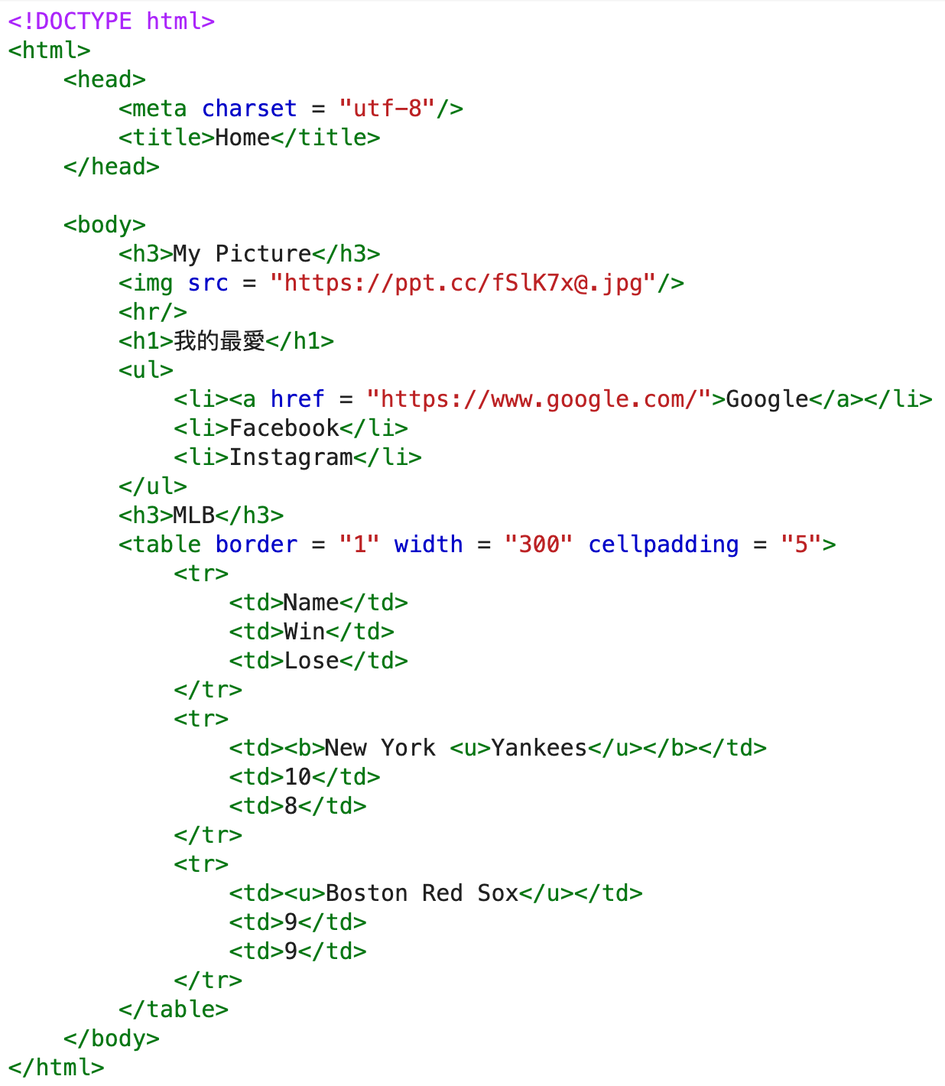
網頁的構成 HTML

Slide 8
做中學
打開一個無痕視窗
按下 F12 打開 Network Inspector，勾選 Preserve Log
輸入網址： https://www.ptt.cc/bbs/Gossiping/index.html

Slide 9
資料所在
Doc（Documents / HTML）：
資料通常在造訪網頁的第一個 Request 的回應
Script（javascript）：
來自 HTML 內的 script 中的 src 所發出來的
使用 JSONP 非同步跟伺服器要資料的標準模式
XHR（XMLHttpRequest）：一般用於對伺服器的非同步發送請求
WS（Websocket）：網頁對伺服器即時的溝通需求，如聊天室、股票

